Slide 1
Oracle Database 12c: SQL Workshop II
Student Guide – Volume I

Slide 2
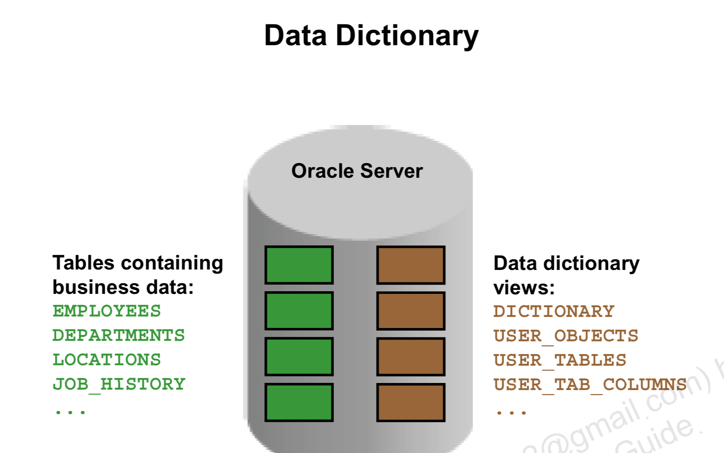
Introduction Dictionary Views

Slide 3
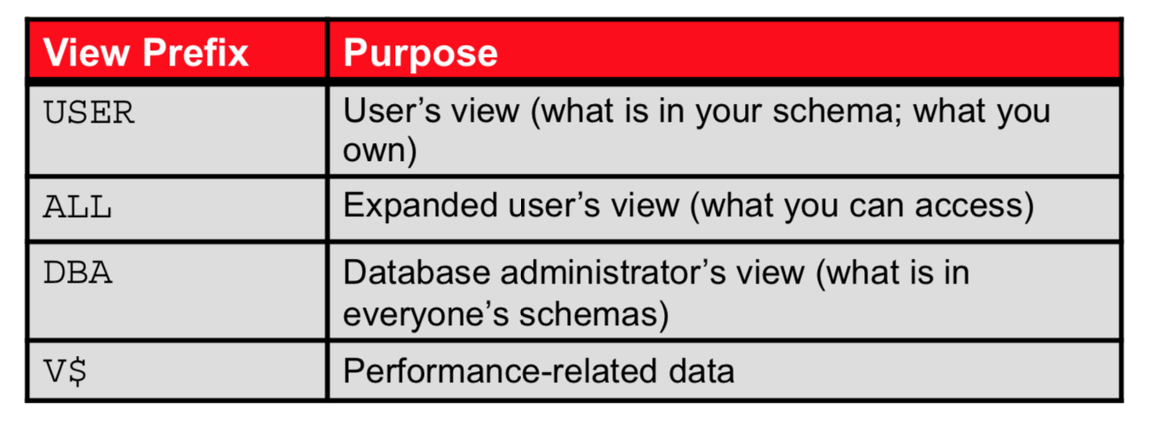
Data Dictionary Structure

Slide 4
How to Use the Dictionary Views
DESCRIBE DICTIONARY ;
SELECT *
FROM dictionary
WHERE table_name = 'USER_OBJECTS’;
SELECT object_name, object_type, created, status
FROM user_objects ORDER BY object_type;

Slide 5
Table Information
DESCRIBE user_tables ;
SELECT table_name
FROM user_tables;
DESCRIBE user_tab_columns ;
SELECT column_name, data_type, data_length, data_precision, data_scale, nullable
FROM user_tab_columns
WHERE table_name = 'EMPLOYEES';

Slide 6
Constraint Information
DESCRIBE user_constraints;
SELECT constraint_name, constraint_type, search_condition, r_constraint_name, delete_rule, status
FROM user_constraints
WHERE table_name = 'EMPLOYEES’;

Slide 7
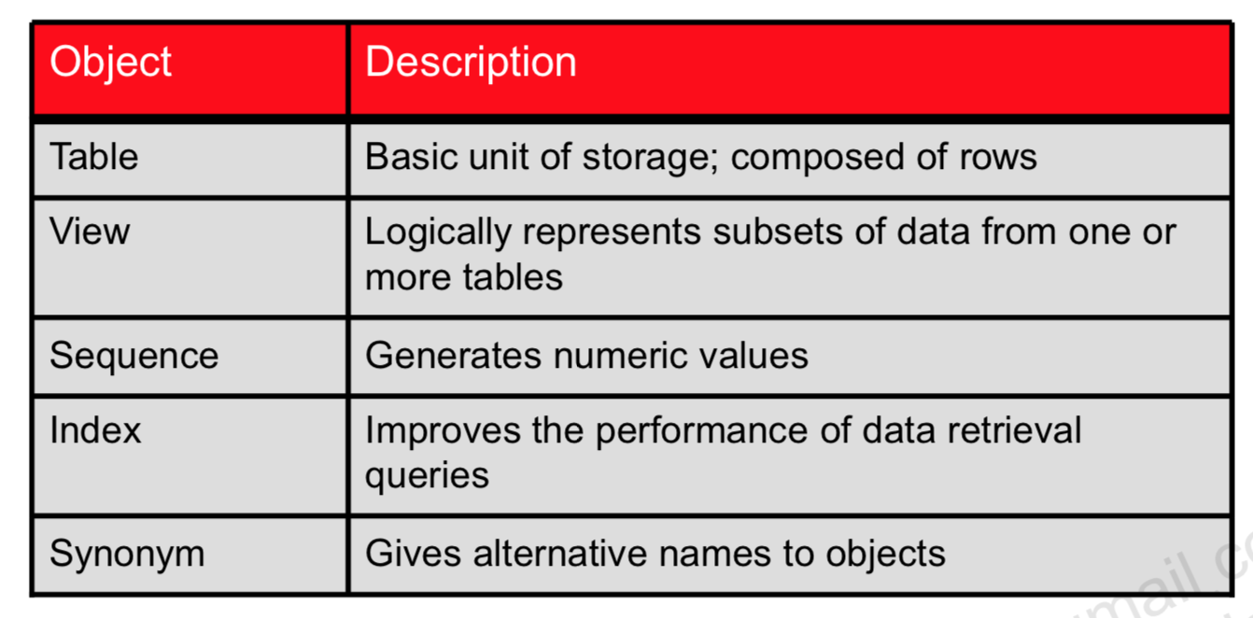
Database Objects

Slide 8
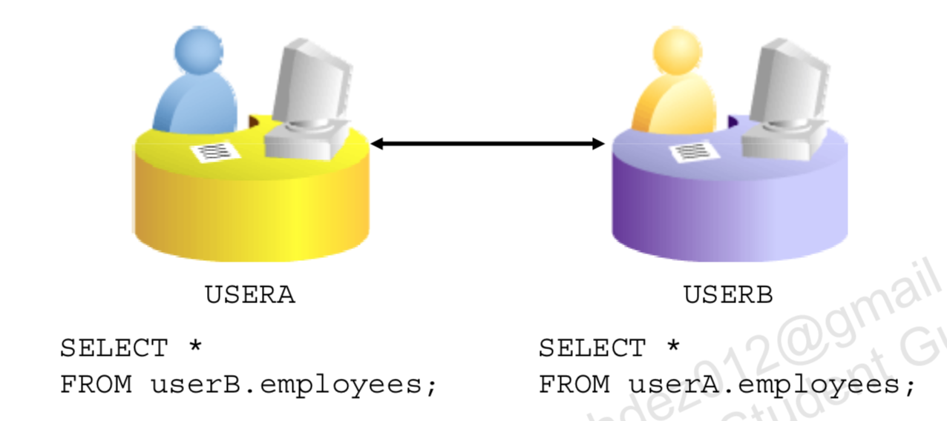
Referencing Another User’s Tables

Slide 9
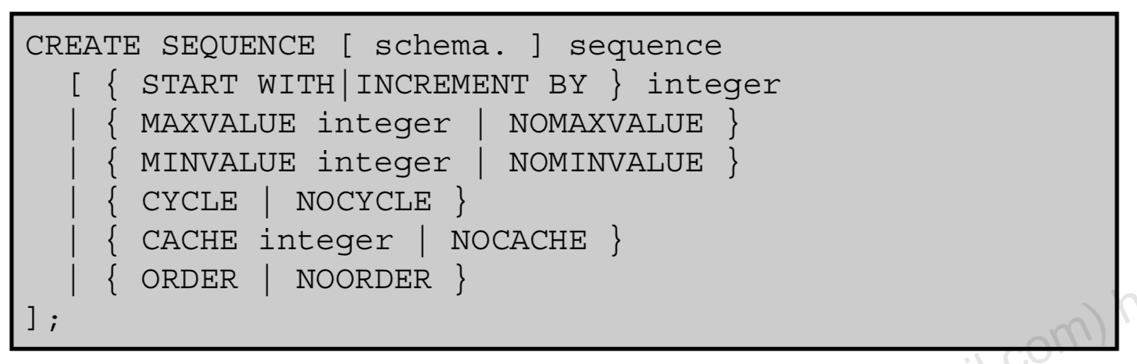
CREATE SEQUENCE Statement: Syntax

Slide 10
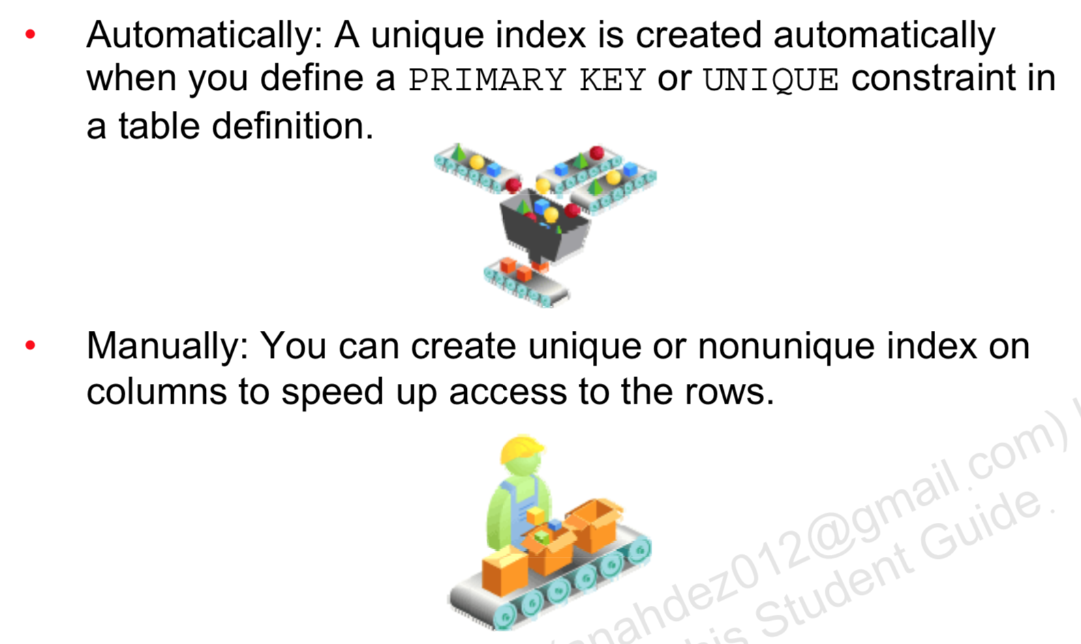
How Are Indexes Created?

Slide 11
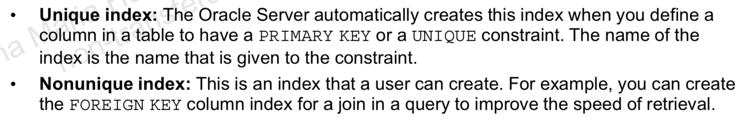
How Are Indexes Created?

Slide 12
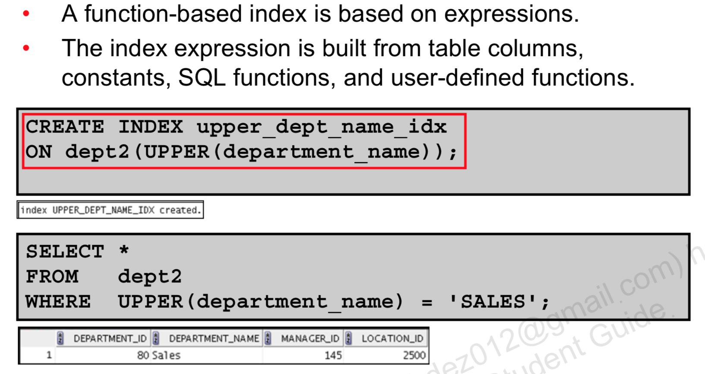
Function-Based Indexes

Slide 13
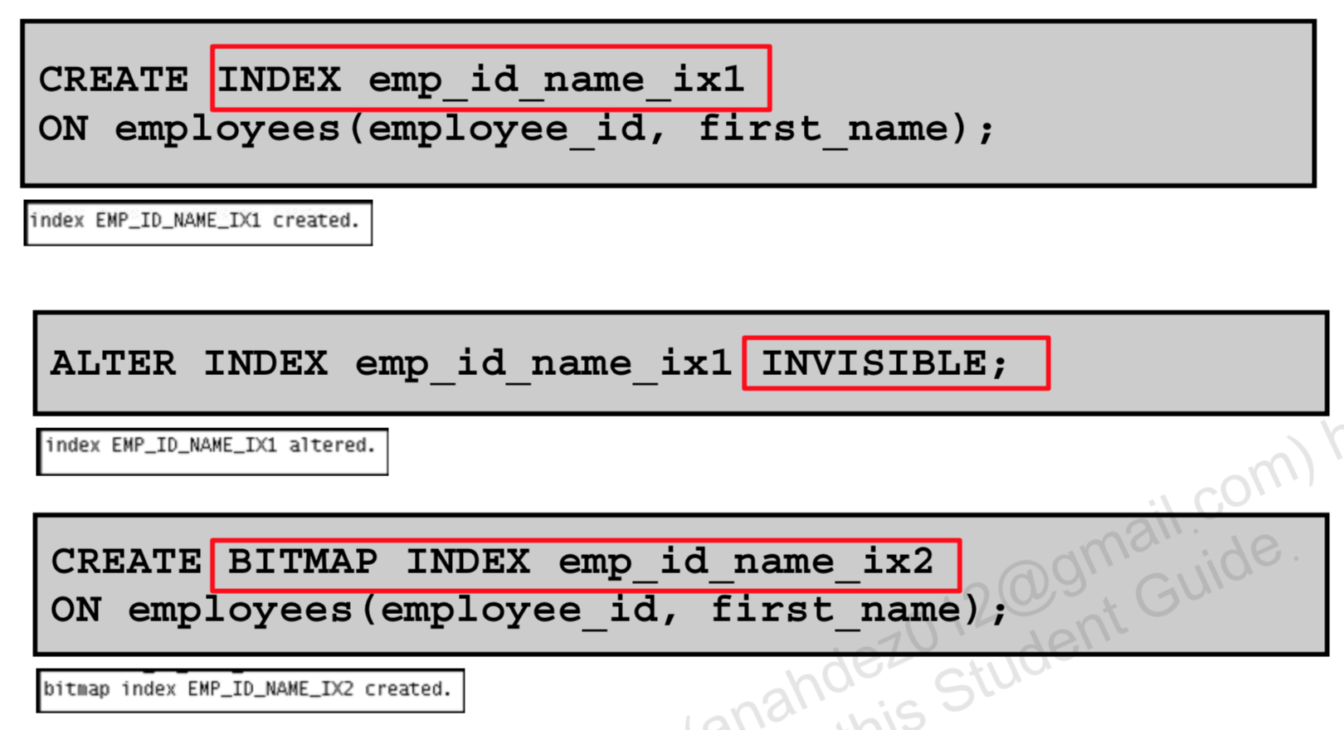
Creating Multiple Indexes on the Same Set of Columns

Slide 14
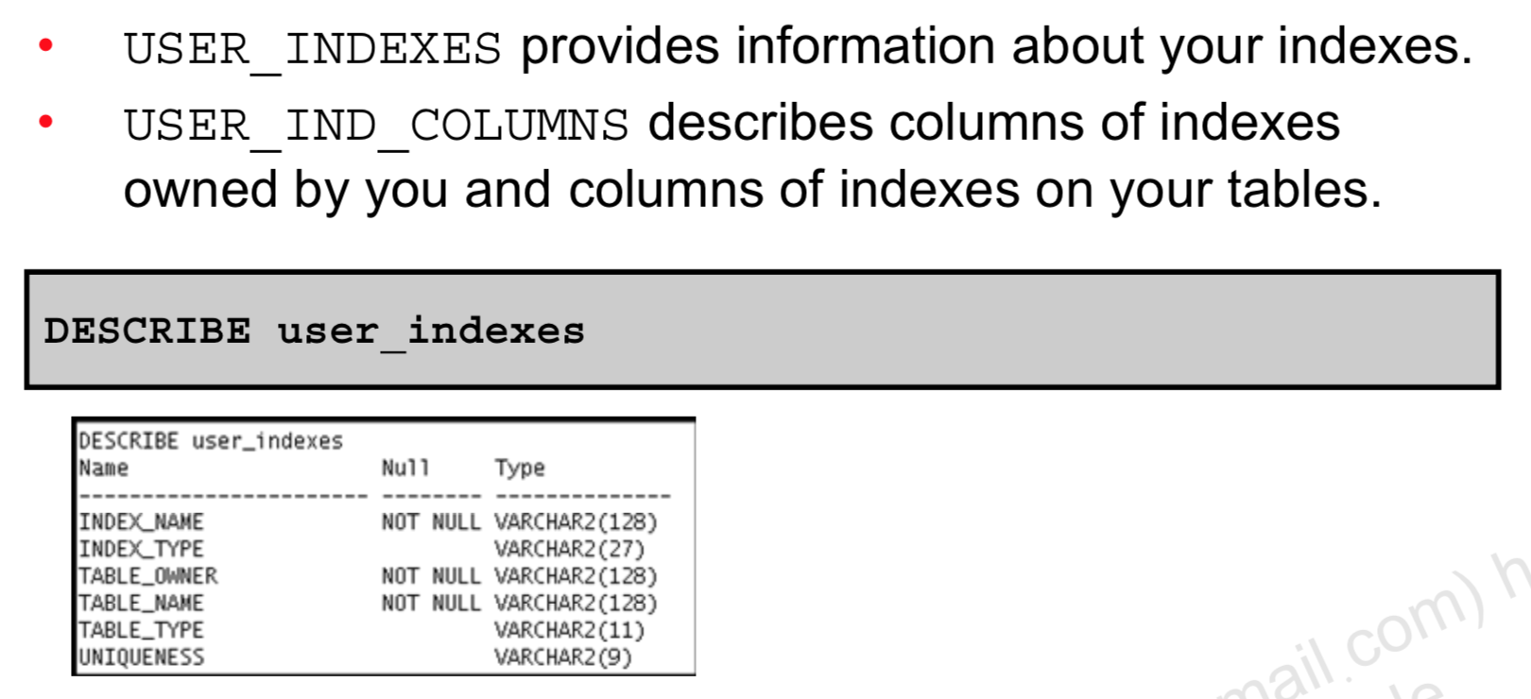
Index Information

Slide 15
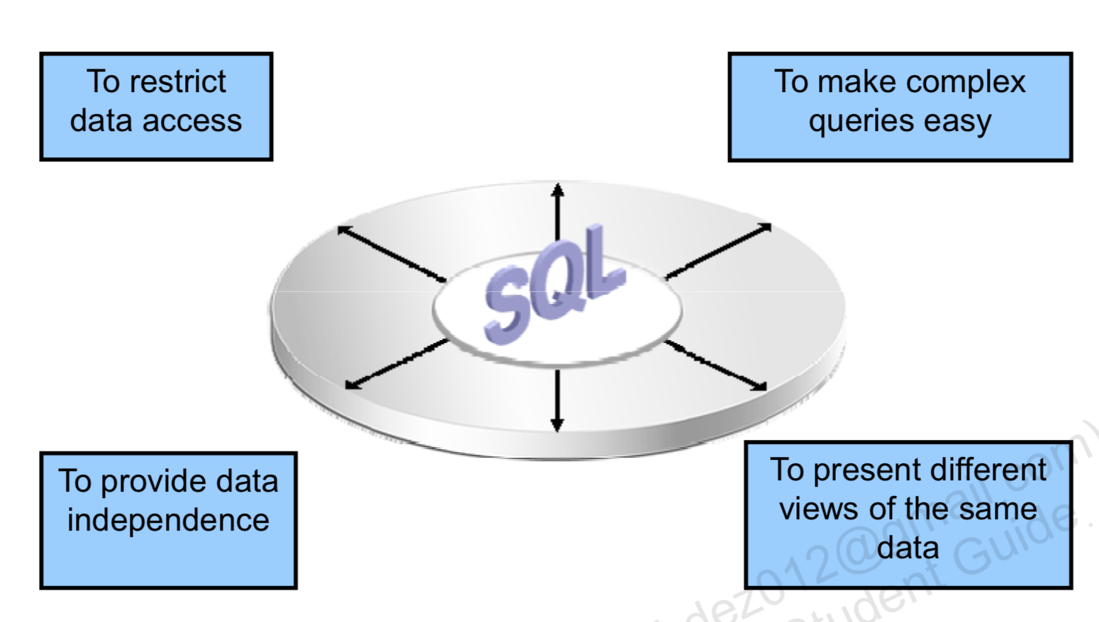
Advantages of Views

Slide 16
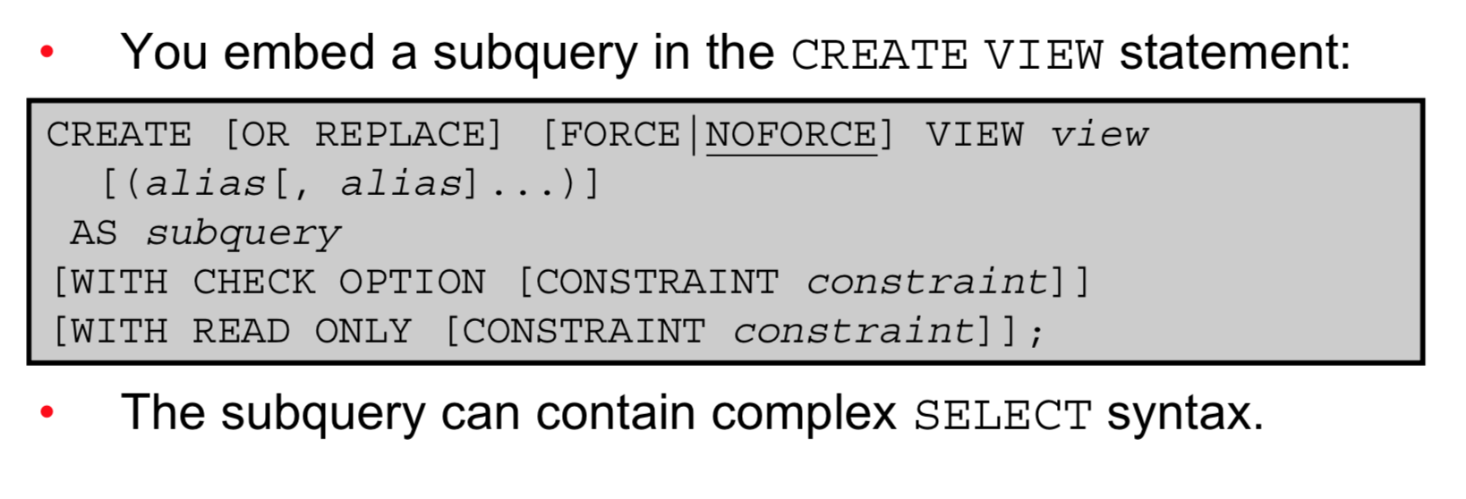
Creating a View

Slide 17
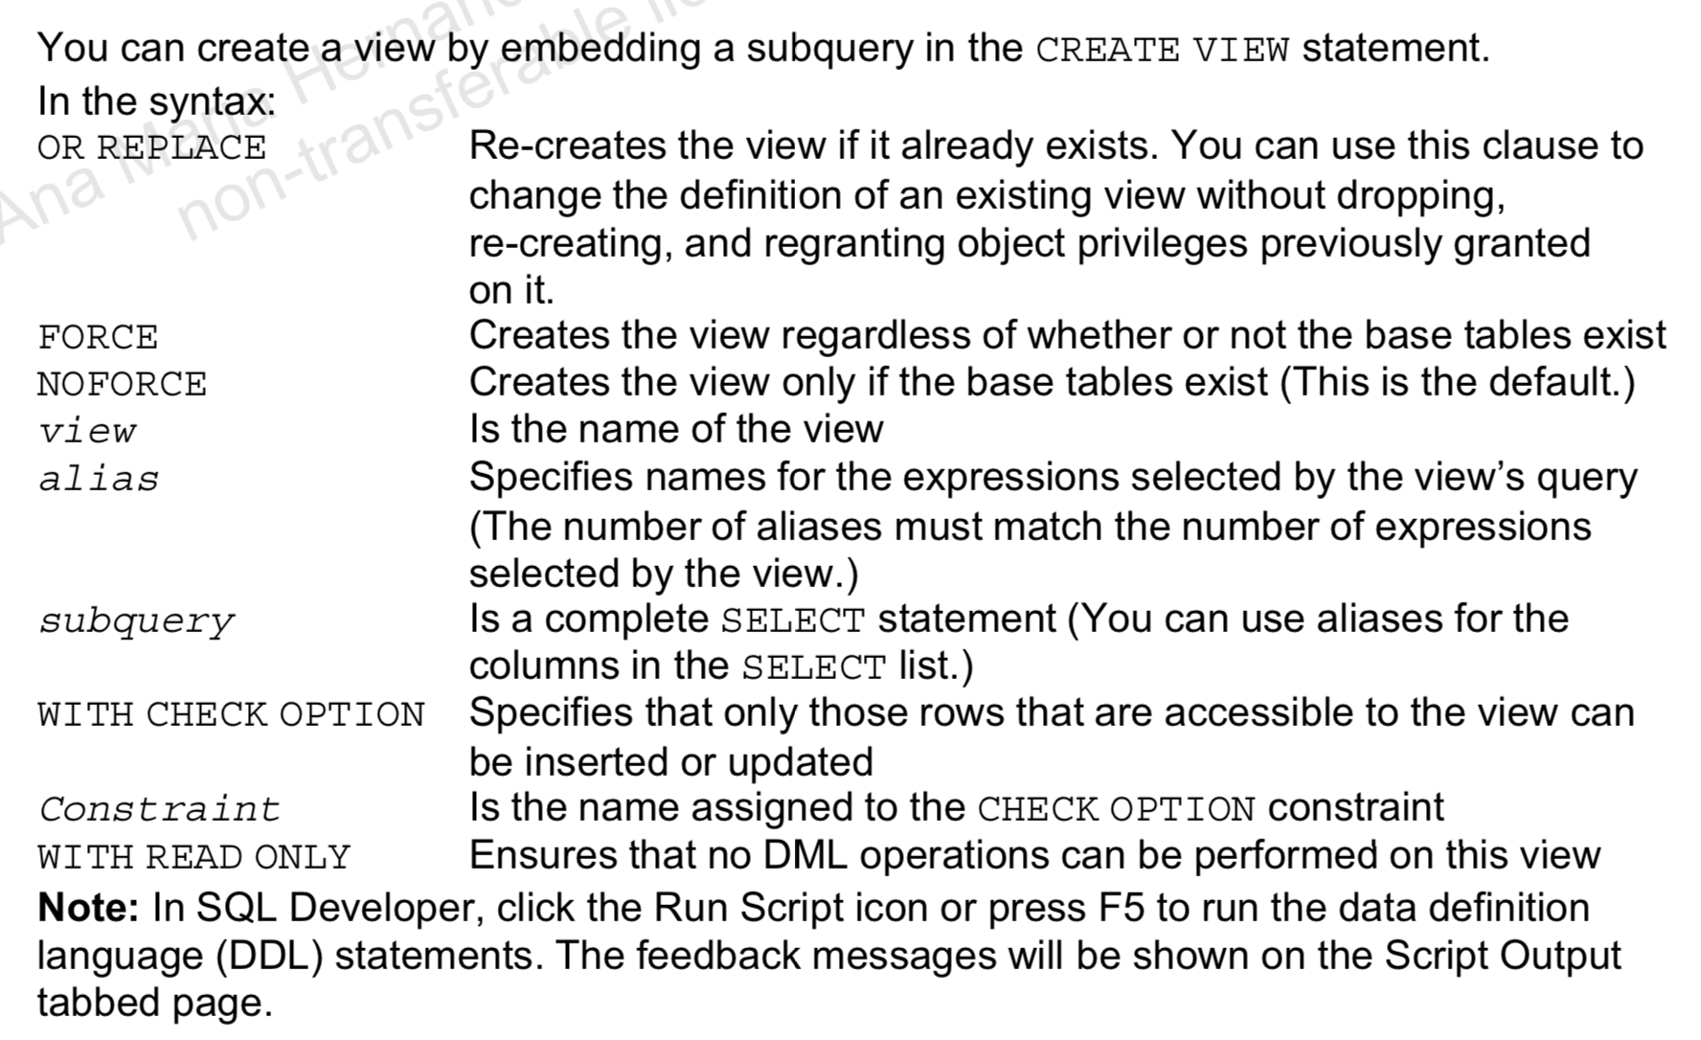

Slide 18
Rules for Performing DML Operations on a View
You cannot modify data in a view if it contains:
Group functions
A GROUP BY clause
• The DISTINCT keyword
The pseudocolumn ROWNUM keyword
Expressions

Slide 19
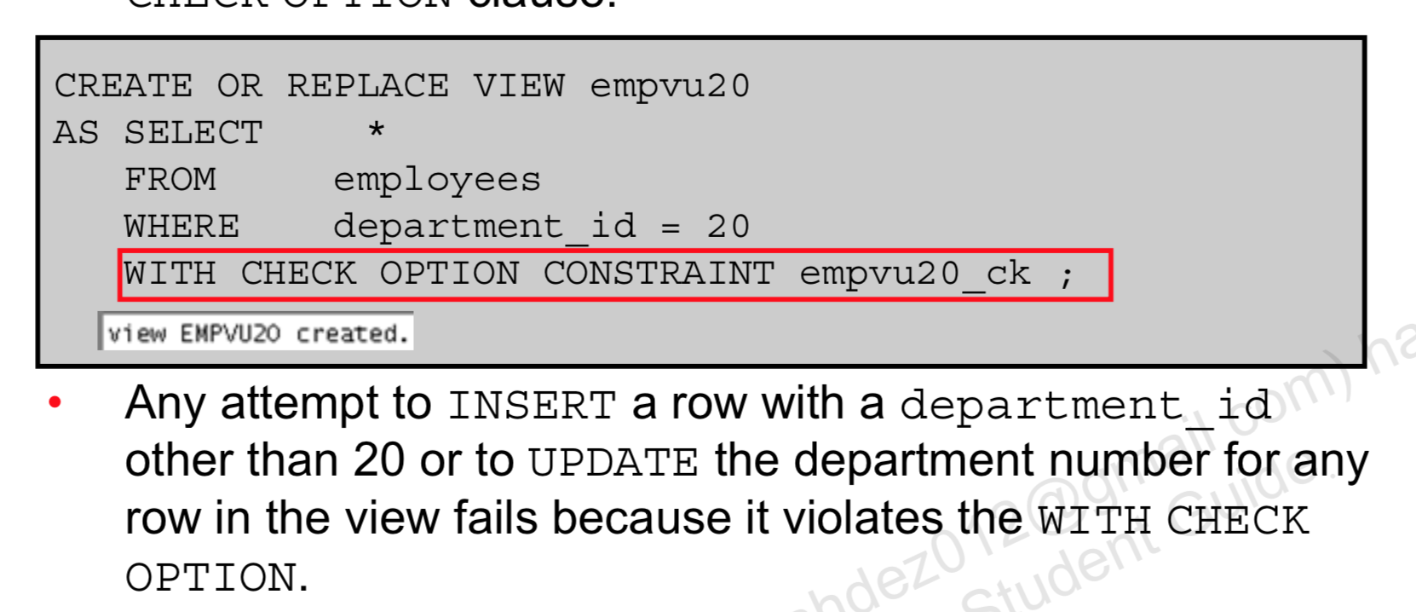
Using the WITH CHECK OPTION Clause

Slide 20
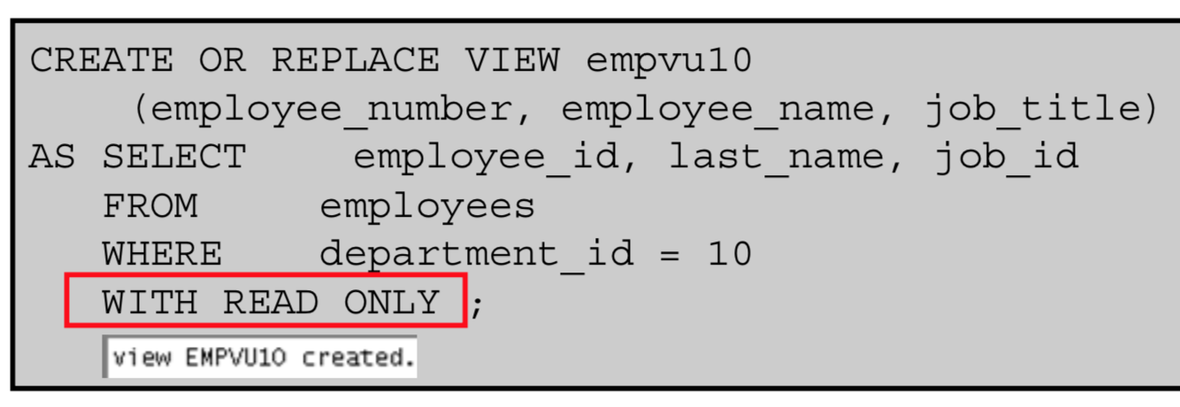
Denying DML Operations

Slide 21
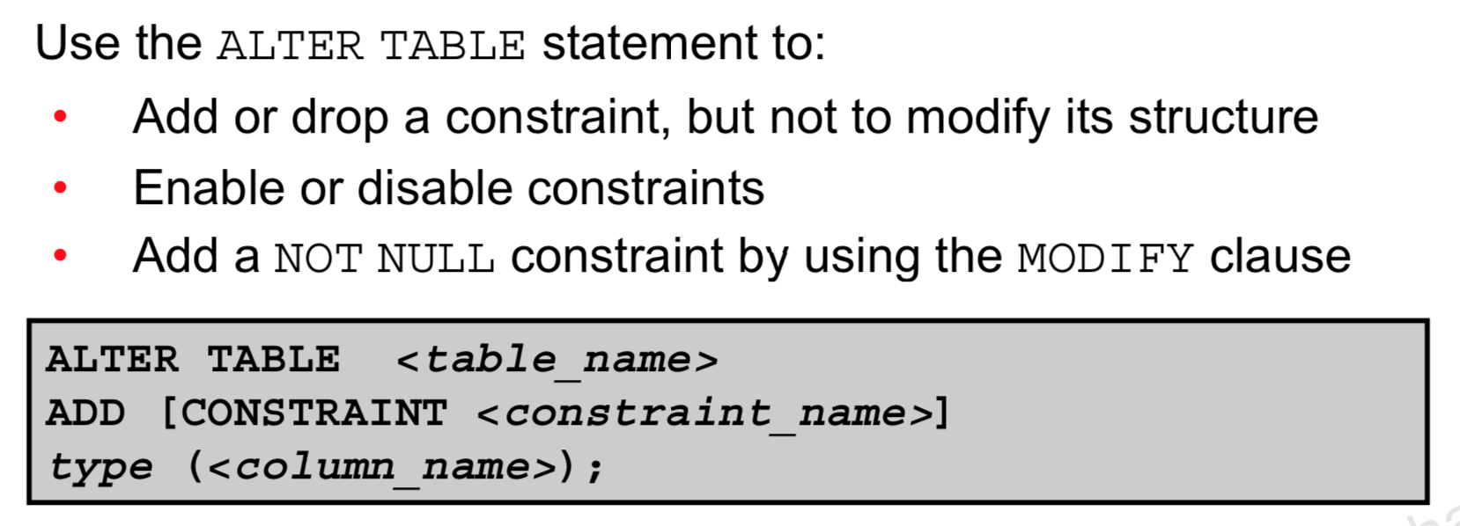
Adding a Constraint Syntax

Slide 22
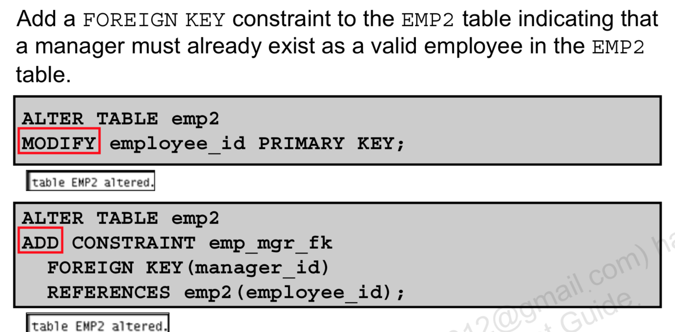
Adding a Constraint

Slide 23
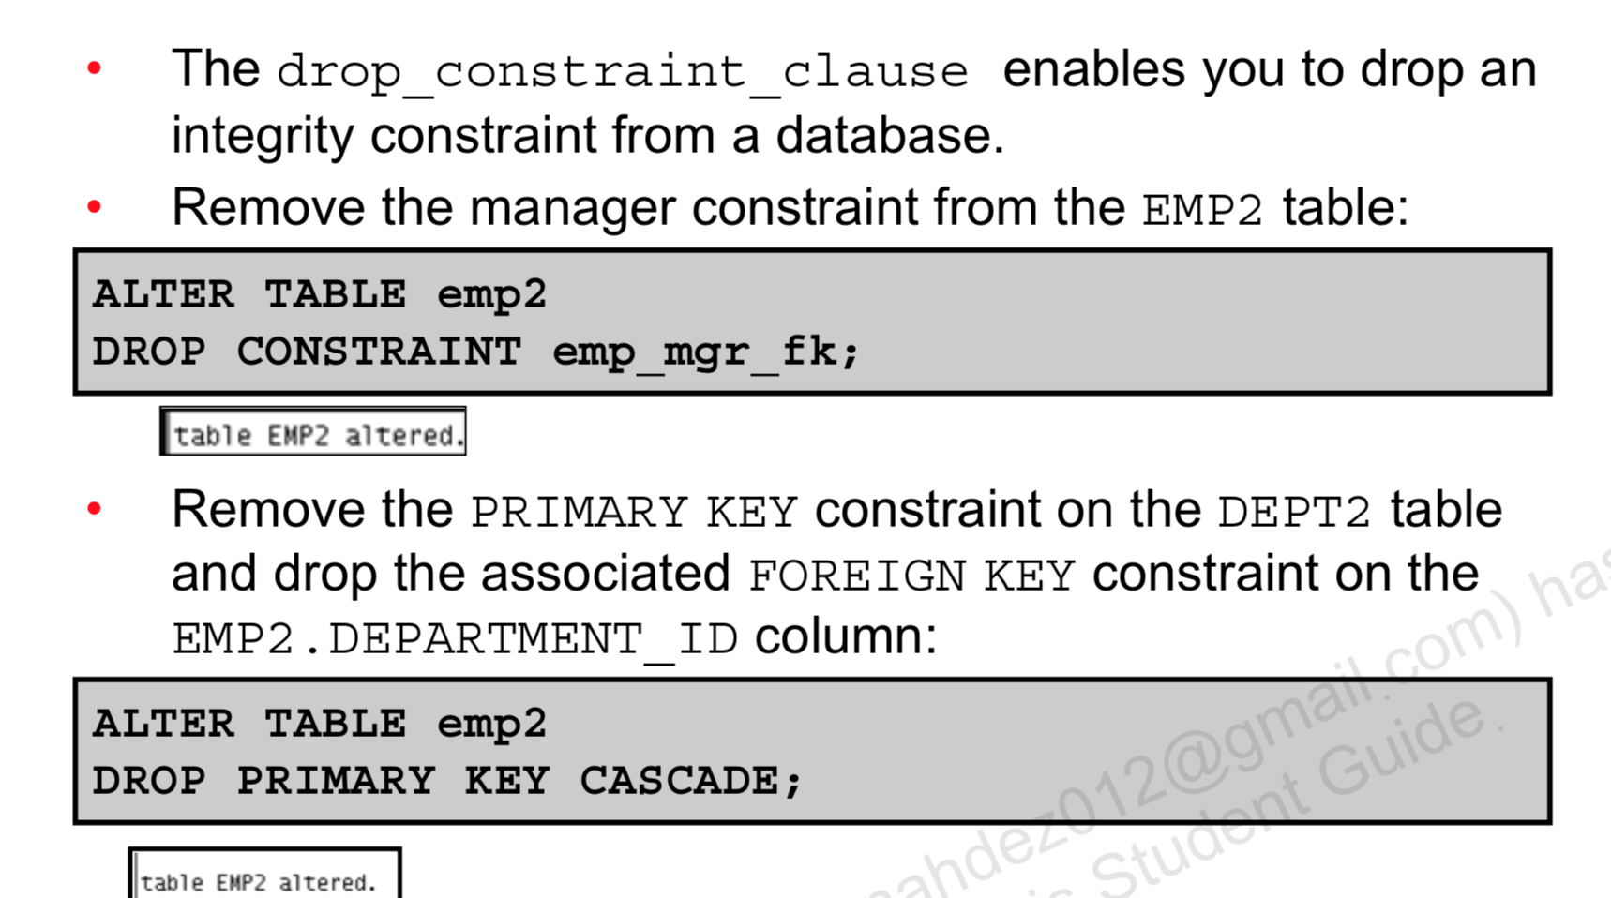
Dropping a Constraint

Slide 24
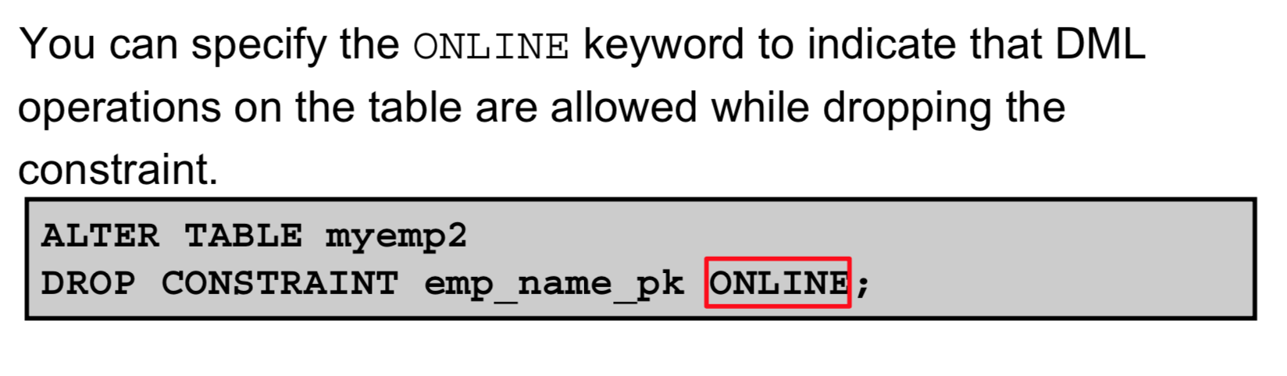
Dropping a CONSTRAINT ONLINE

Slide 25
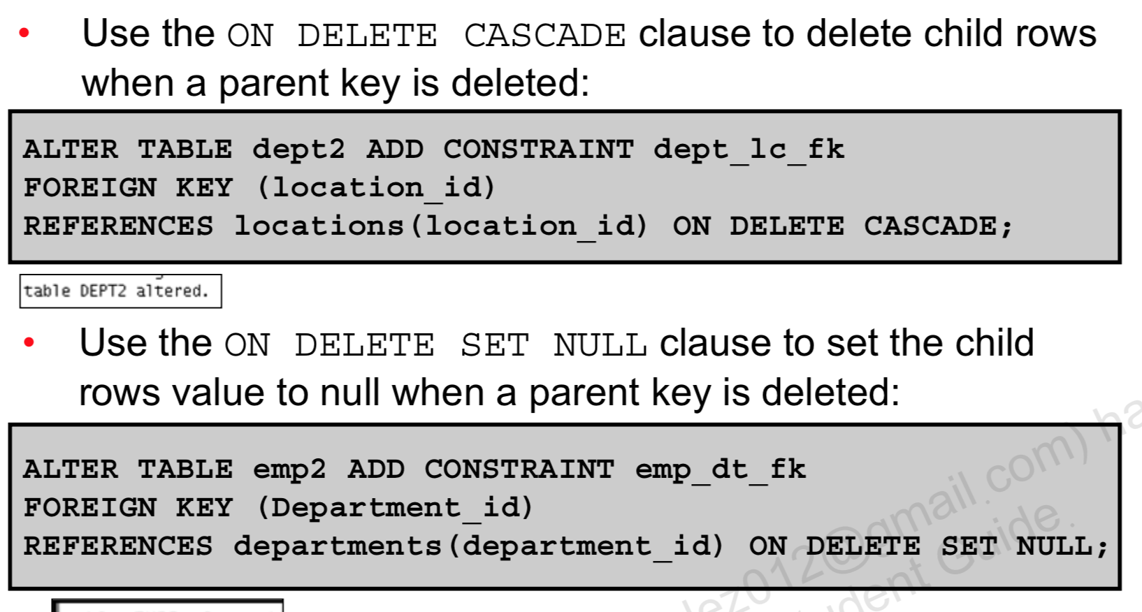
ON DELETE Clause

Slide 26
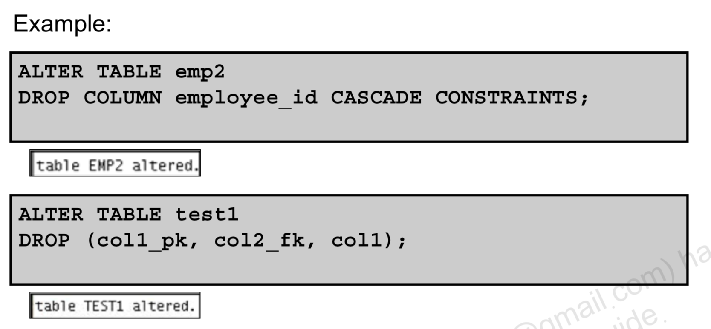
Cascading Constraints

Slide 27
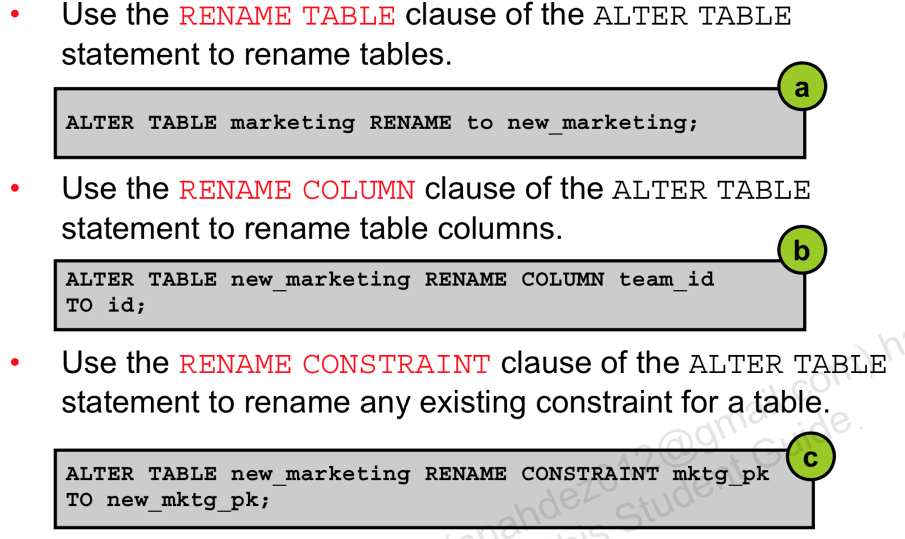
Renaming Table Columns and Constraints

Slide 28
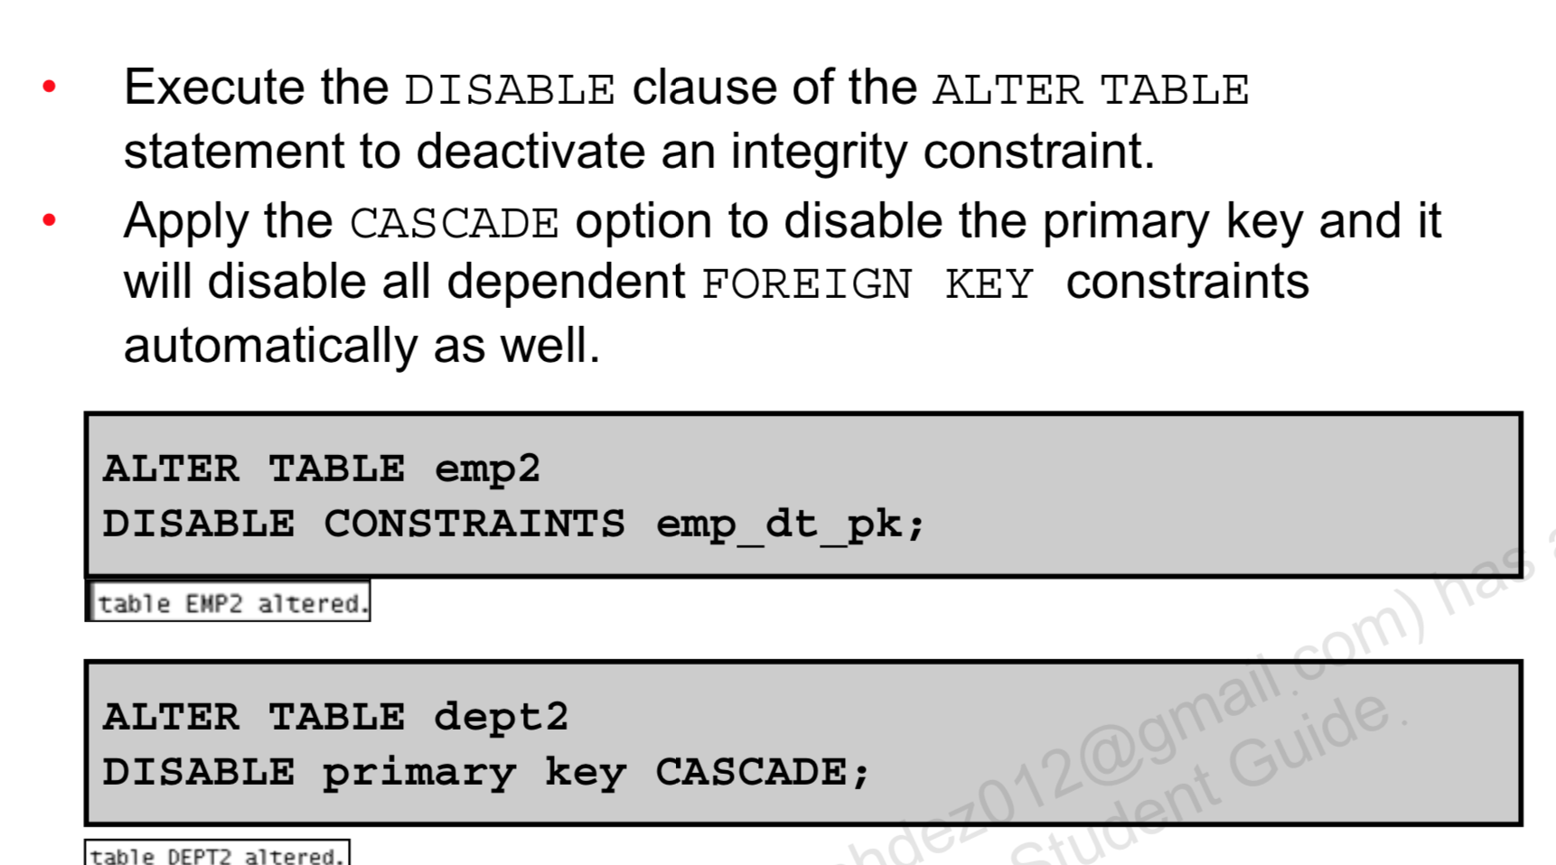
Disabling Constraints

Slide 29
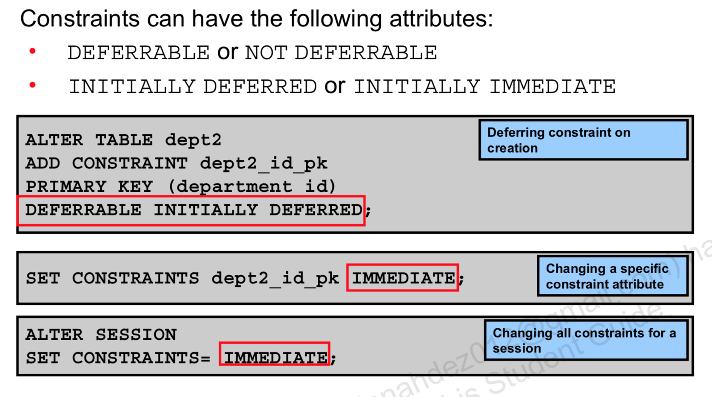
Deferring Constraints

Slide 30
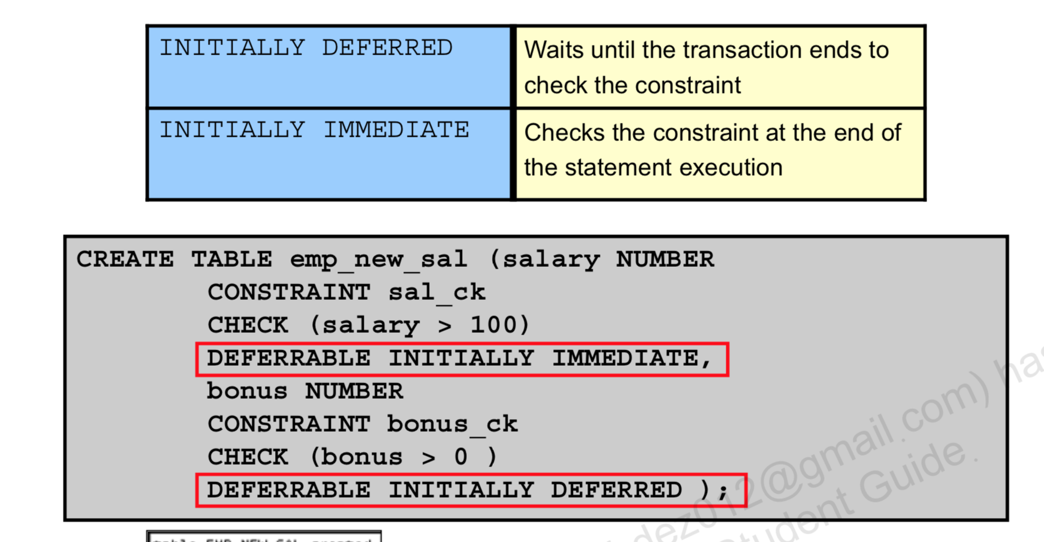
Difference Between INITIALLY DEFERRED and INITIALLY IMMEDIATE

Slide 31
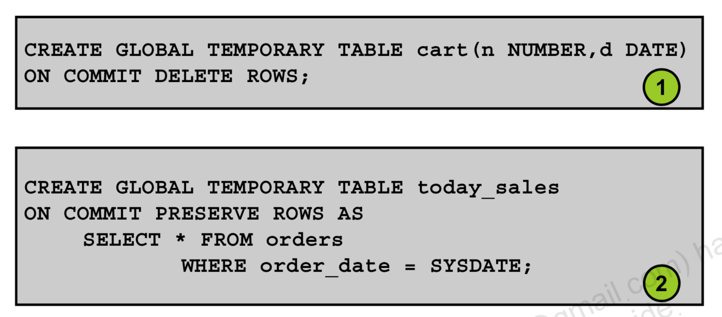
Creating a Temporary Table

Slide 32
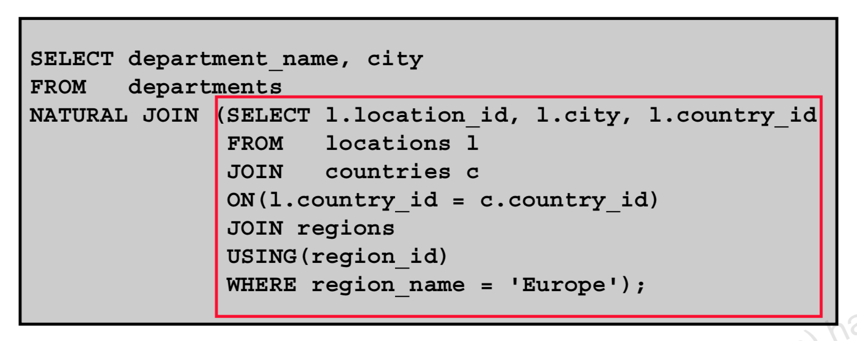
Retrieving Data by Using a Subquery as a Source

Slide 33
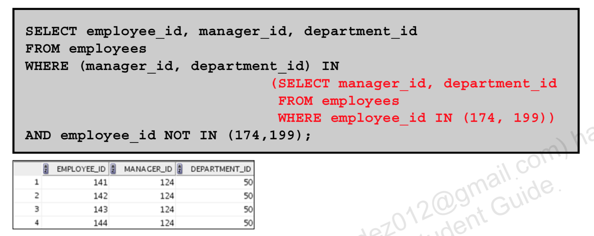
Pairwise Comparison Subquery

Slide 34
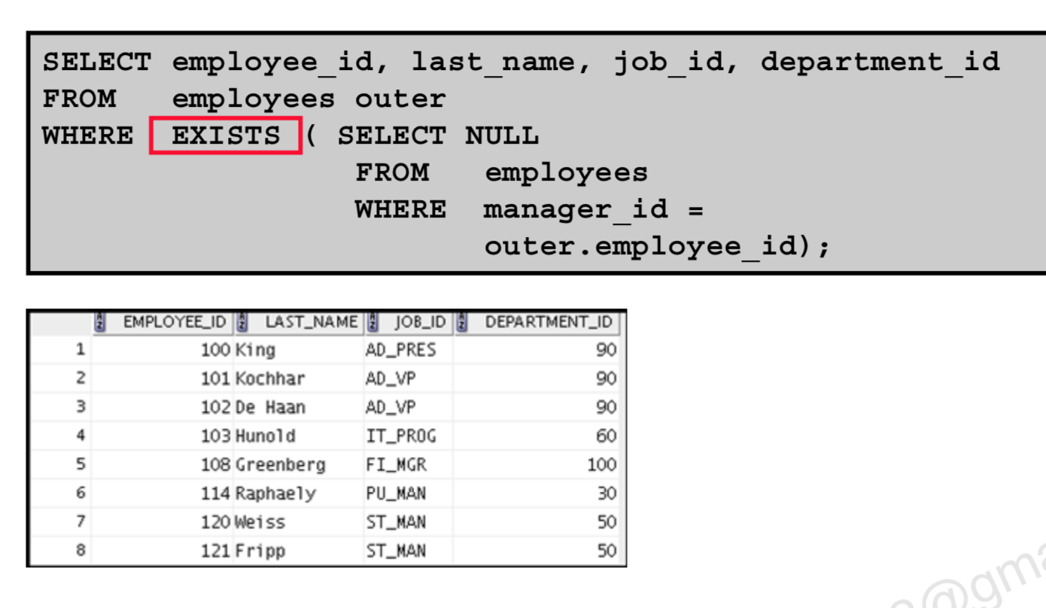
Using the EXISTS Operator

Slide 35
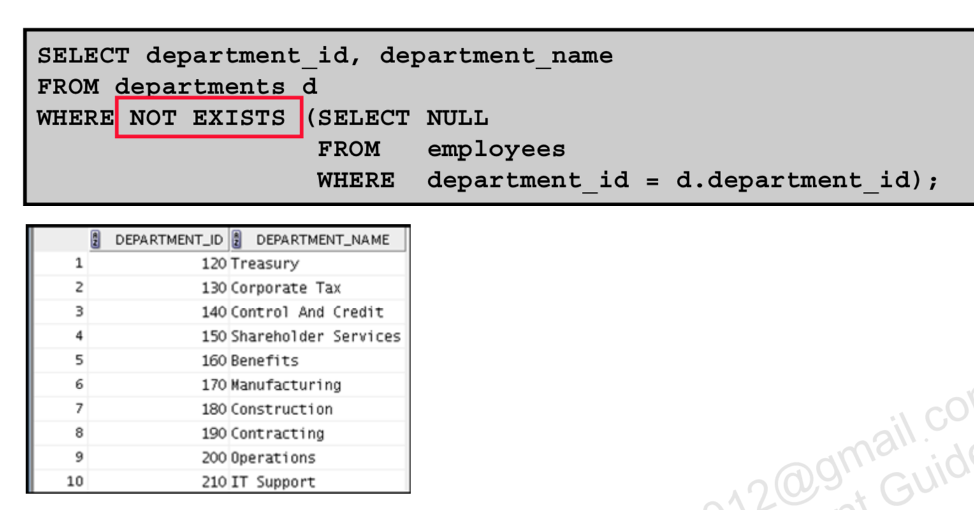
Find All Departments That Do Not Have Any Employees

Slide 36
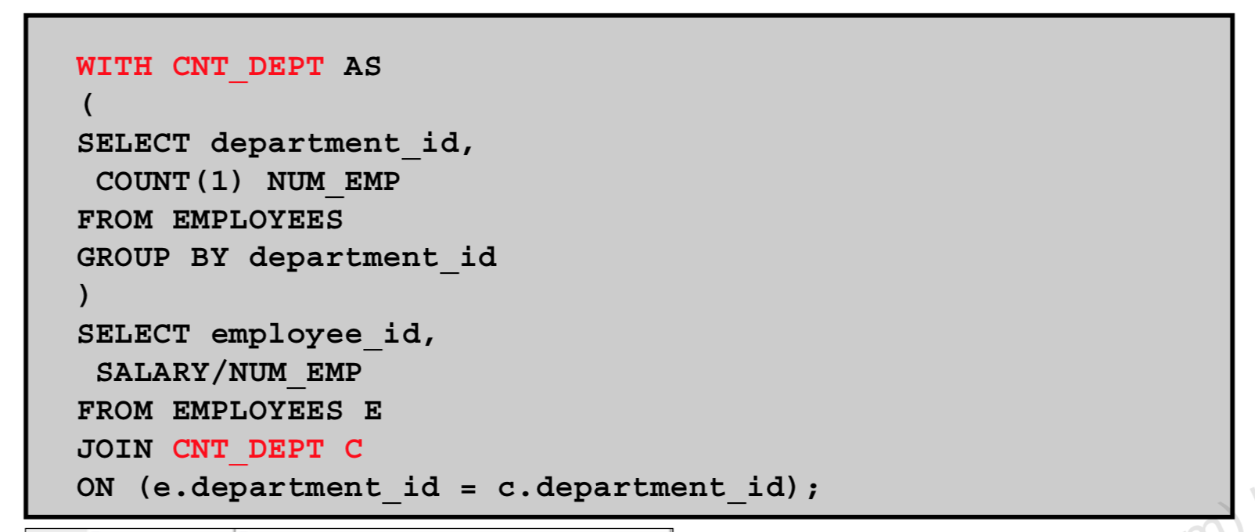
WITH Clause: Example

Slide 37
Detalle
El código SQL en la diapositiva es un ejemplo de una situación en la que puede mejorar el rendimiento y escribir SQL más simplemente usando la cláusula WITH. La consulta crea el nombre de la consulta como CNT_DEPT y luego los utiliza en el cuerpo de la consulta principal. Aquí, realiza una operación matemática dividiendo el salario del empleado con el número total de empleados en cada departamento. Internamente, la cláusula WITH se resuelve como una vista en línea o una tabla temporal. El optimizador elige la resolución adecuada en función del costo o beneficio de almacenar temporalmente los resultados de la cláusula WITH.
Notas de uso de la cláusula CON
Se usa solo con sentencias SELECT.
Un nombre de consulta
es visible para todos los bloques de consulta del elemento WITH (incluidos sus bloques de subconsulta) definidos después de él y el bloque de consulta principal en sí (incluidos sus bloques de subconsulta).
Cuando el nombre de la consulta es el mismo que el nombre de una tabla existente, el analizador busca desde adentro hacia afuera, y el nombre del bloque de consulta tiene prioridad sobre el nombre de la tabla.
La cláusula WITH puede contener más de una consulta. Cada consulta es luego separada por una coma.

Slide 38
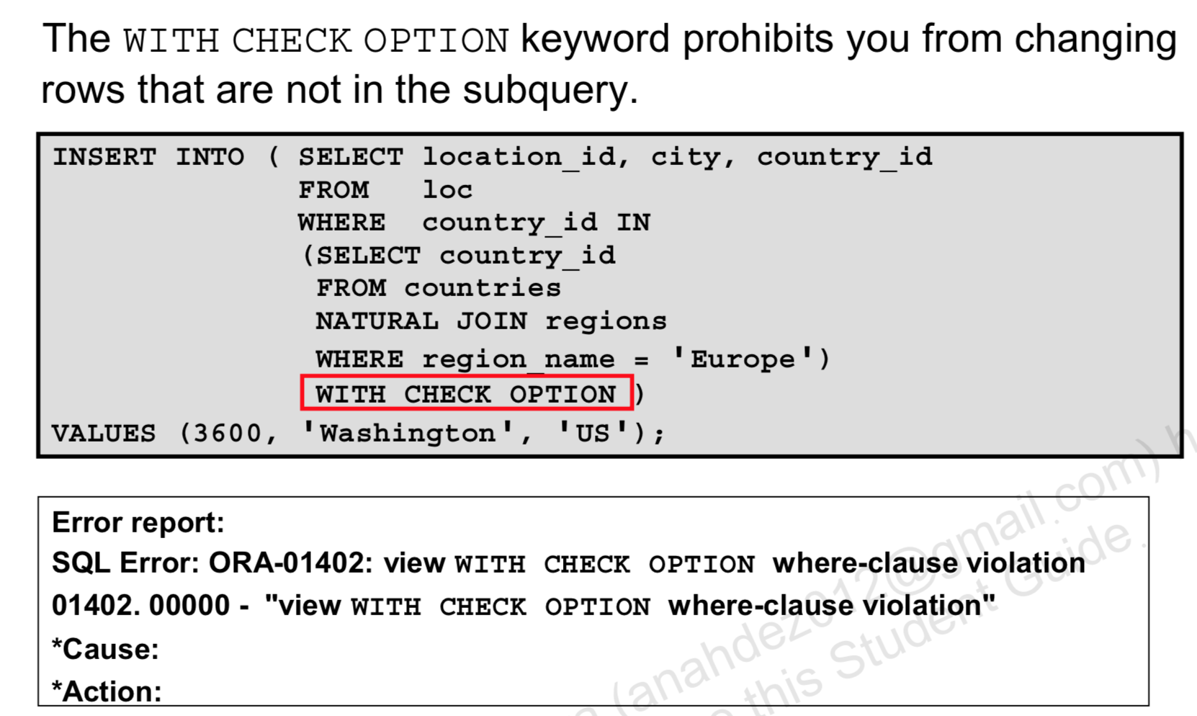
Using the WITH CHECK OPTION Keyword on DML Statements

Slide 39
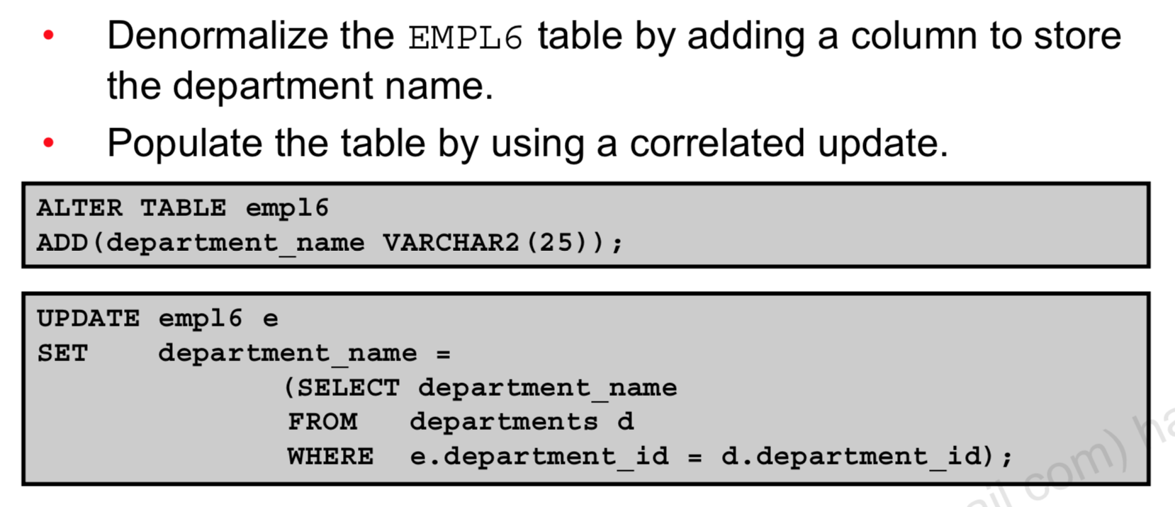
Using Correlated UPDATE

Slide 40
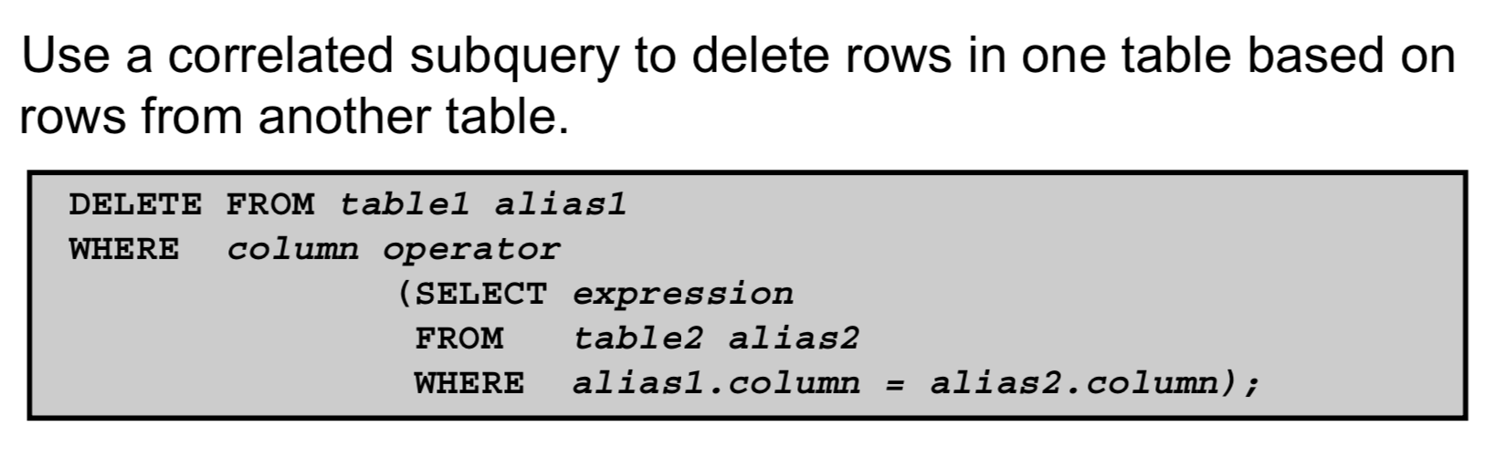
Correlated DELETE

Slide 41
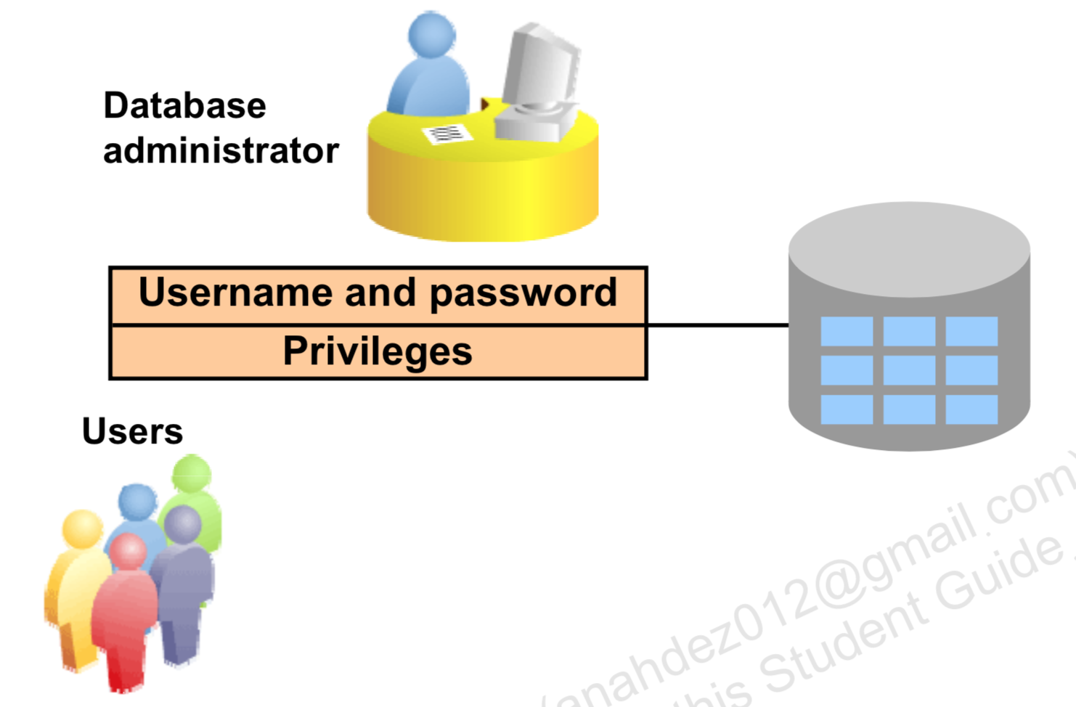
Controlling User Access

Slide 42
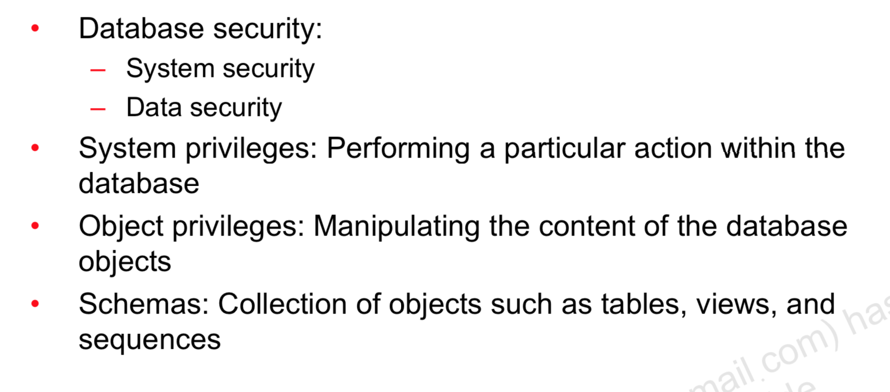
Privileges

Slide 43
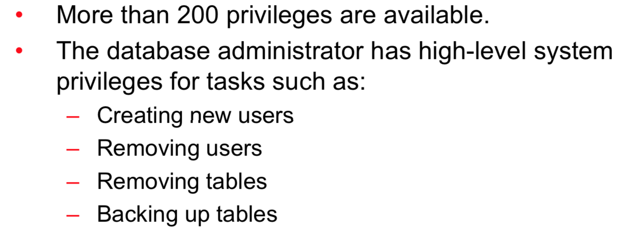
System Privileges

Slide 44
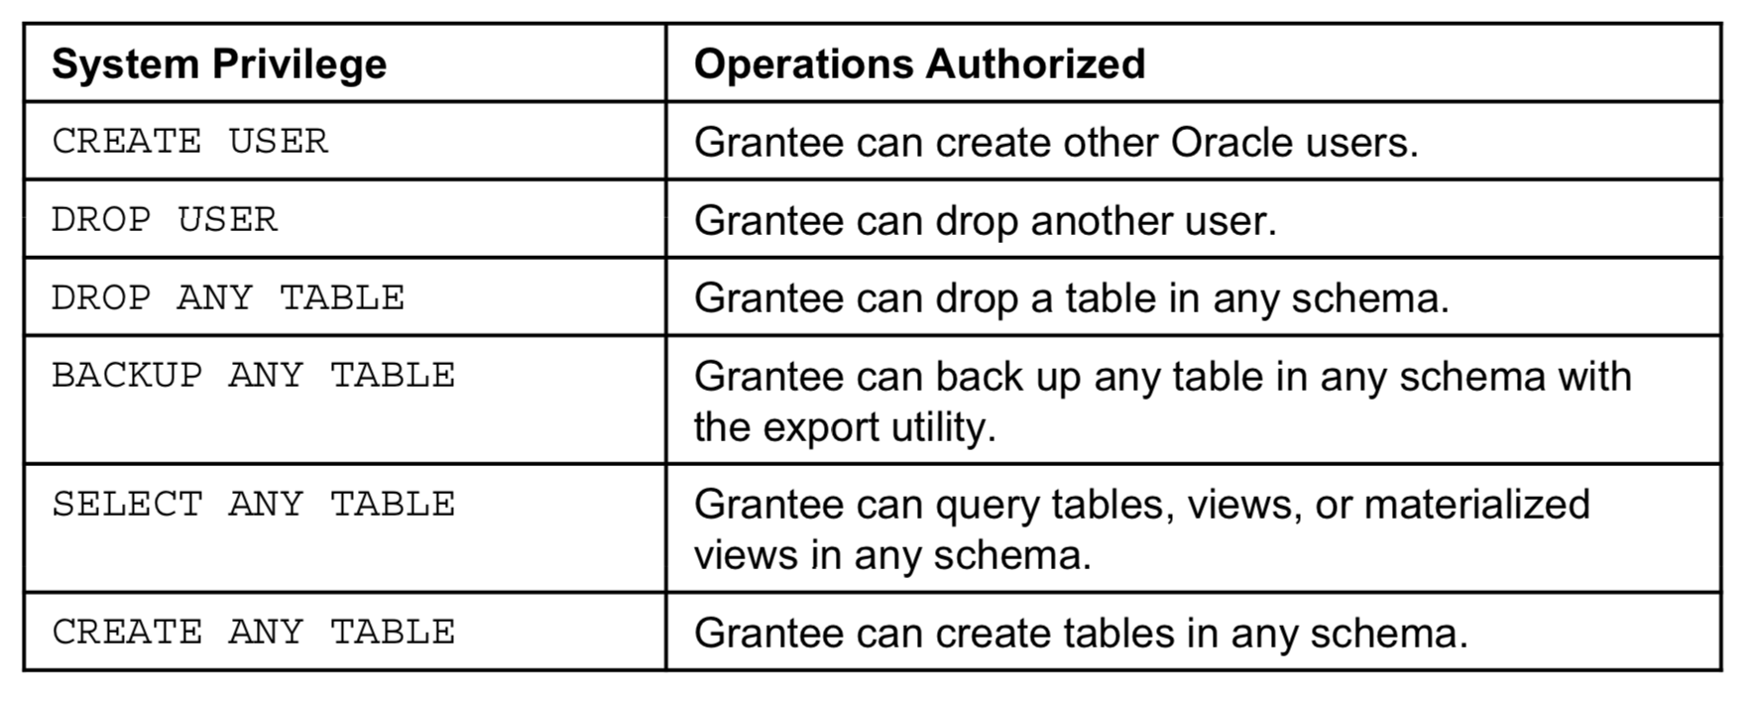
DBA Privileges

Slide 45
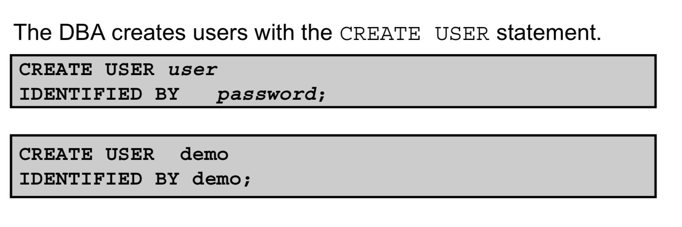
Creating Users

Slide 46
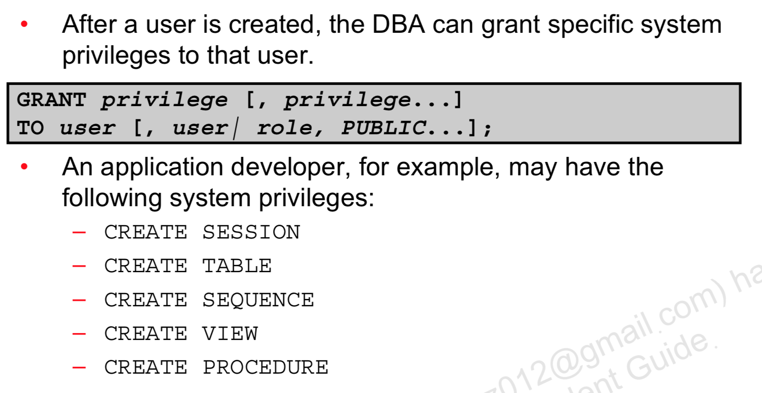
User System Privileges

Slide 47
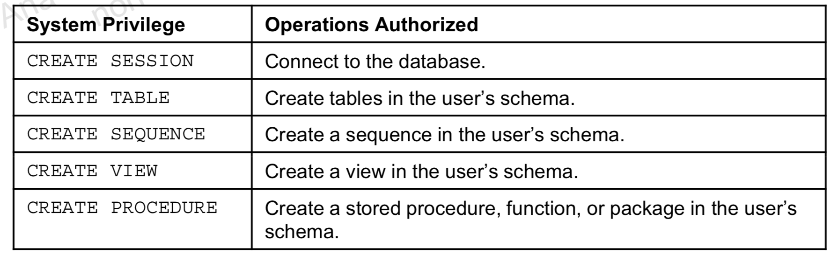
User Privileges

Slide 48
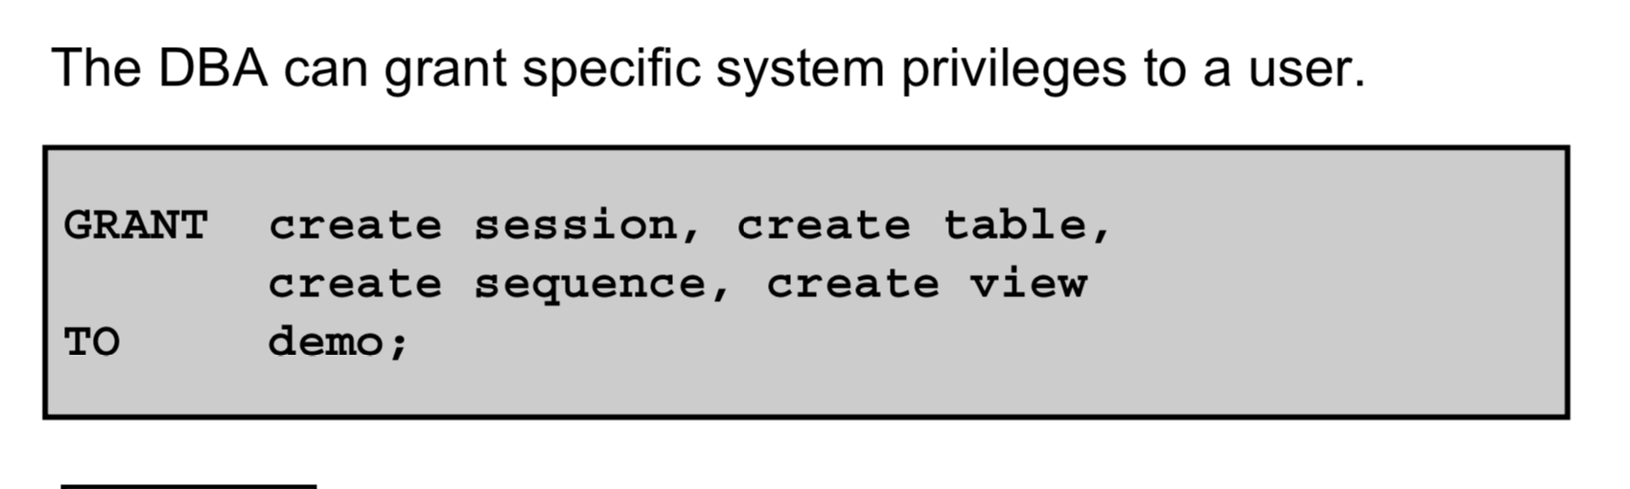
Granting System Privileges

Slide 49
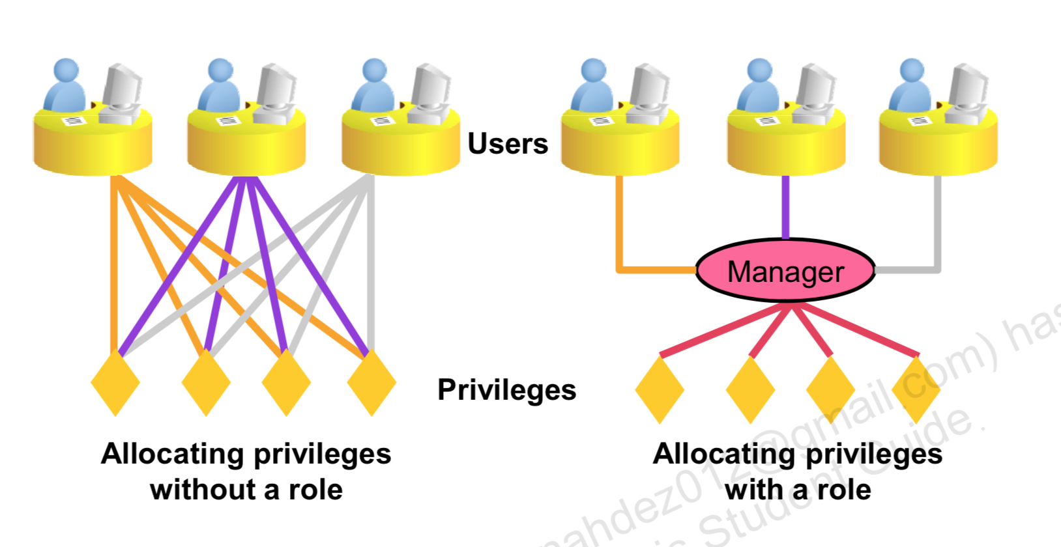
What Is a Role?

Slide 50
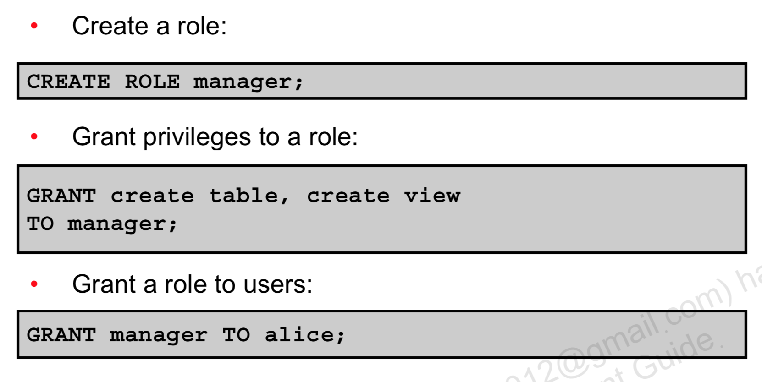
Creating and Granting Privileges to a Role

Slide 51
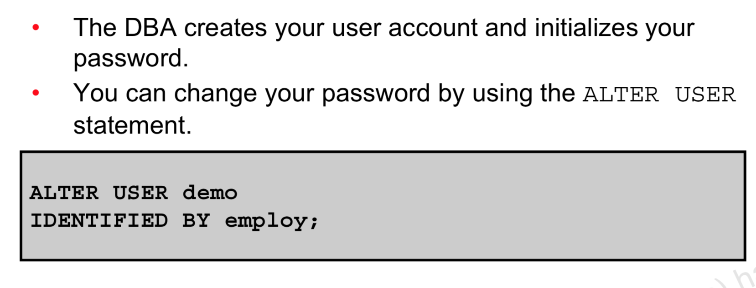
Changing Your Password

Slide 52
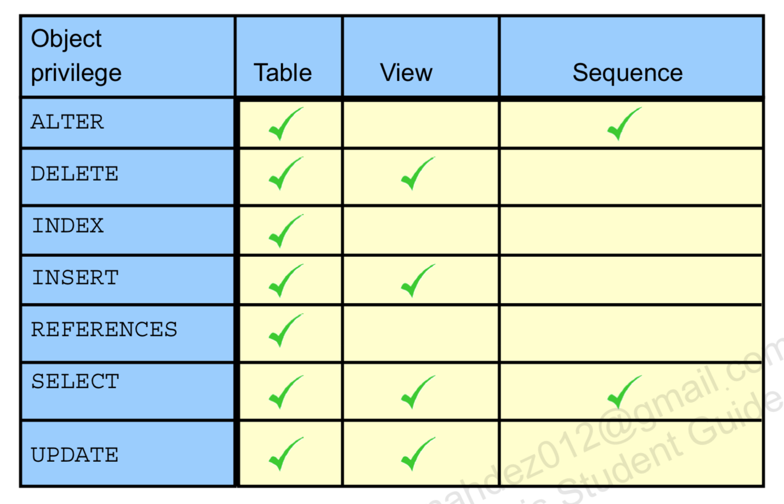
Object Privileges

